Slide 1
EVIDENCE TRŽEB
Finanční právo III (podzim 2017)
Petra Snopková

Slide 2
OBSAH SEMINÁŘE

Slide 3
OBSAH
Obecně o evidenci tržeb
Subjekt a fáze evidence
Evidovaná tržba
Režimy evidence
Kontrola plnění povinností
Správní trestání

Slide 4
OBECNĚ O EVIDENCI TRŽEB

Slide 5
PRÁVNÍ ÚPRAVA (1)
Zákon č. 112/2016 Sb., o evidenci tržeb, ve znění pozdějších předpisů („ZoET“)
  Základní předpis evidence tržeb
Zákon č. 113/2016 Sb., kterým se mění některé zákony v souvislosti s přijetím zákona o evidenci tržeb
  Např. zavedení slevy na evidenci tržeb do zákona o daních z příjmů

Slide 6
PRÁVNÍ ÚPRAVA (2)
Zákon č. 183/2017 Sb., kterým se mění některé zákony v souvislosti s přijetím zákona o odpovědnosti za přestupky a řízení o nich a zákona o některých přestupcích
  Část 239. – změna správního trestání na úseku evidence tržeb

Slide 7
VZTAH K JINÝM PRÁVNÍM PŘEDPISŮM
Daňový řád
  § 33 ZoET: „Nestanoví-li tento zákon jinak, postupuje se při řízení a jiném postupu týkajícím se evidence tržeb podle daňového řádu s výjimkou přestupků.“
Zákon č. 250/2016 Sb., o odpovědnosti za přestupky a řízení o nich („PřestZ“)

Slide 8
CÍLE EVIDENCE TRŽEB (1)
Rovné podmínky na trhu
  odstranění nerovných podmínek v konkurenčním boji,
  snížení sazby DPH v oblasti stravovacích služeb z 21% na 15% s výjimkou alkoholu, tabákových výrobků a doplňkového sortimentu,
  možné další snížení daňového zatížení v budoucnu.

Slide 9
CÍLE EVIDENCE TRŽEB (2)
Cílená kontrola, méně administrativy
  nezatěžování poctivých podnikatelů namátkovými daňovými kontrolami,
  omezení administrativy spojené s daňovými kontrolami,
  možnost využití evidovaných dat k dalším účelům podnikatele (získání lepšího přehledu o vstupech a výstupech, zboží, zlepšení možnosti kontroly případného podvodného jednání ze strany zaměstnanců, apod.).

Slide 10
SUBJEKT A FÁZE EVIDENCE

Slide 11
SUBJEKT EVIDENCE TRŽEB
Poplatník
  Daně z příjmů fyzických osob
  Daně z příjmů právnických osob
  Bez rozlišení daňový rezident x daňový nerezident

Slide 12
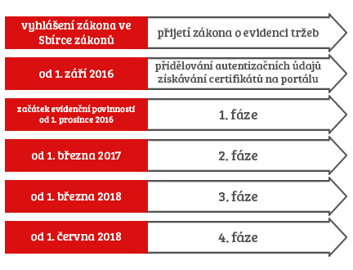
FÁZE EVIDENCE TRŽEB (1)
  Evidence nedopadá na všechny od data účinnosti zákona → postupný náběh ve 4 fázích (§ 37 ZoET)

Slide 13
FÁZE EVIDENCE TRŽEB (2)
  1. fáze – ubytovací a stravovací služby
  NACE 55 - Ubytování (většinou krátkodobé ubytování, hotely, kempy, penziony, tábořiště, ubytovny…)
  NACE 56 - Stravování a pohostinství, jde-li o stravovací služby - (podnikatelé, kteří nabízejí jídla a nápoje k okamžité konzumaci na místě, tj. restaurace, hospody, kavárny, kantýny…)
  2. fáze – maloobchod a velkoobchod
  NACE 45.1 - Obchod s motorovými vozidly, kromě motocyklů
  NACE 45.3 - Obchod s díly a příslušenstvím pro motorová vozidla, kromě motocyklů
  NACE 45.4 - Obchod s motocykly, jejich díly a příslušenstvím
  NACE 46 - Velkoobchod, kromě motorových vozidel
  NACE 47 - Maloobchod, kromě motorových vozidel (vč. stánkového prodeje, prodeje na tržištích…)

Slide 14
FÁZE EVIDENCE TRŽEB
  3. fáze – ostatní činnosti neuvedené v jiné fázi
  NACE 56 - Stravování a pohostinství, jde-li o tržby z dodání zboží (tržby, které nejsou stravovací službou, tj. zmrzlina v kornoutu, popkorn v krabici, párek v rohlíku…)
  NACE 45.20 – Opravy a údržba motorových vozidel, kromě motocyklů (autoservisy)
  NACE 49.32 - Taxislužba
  NACE 49.10 - Železniční osobní doprava meziměstská
  NACE 49.41 - Silniční nákladní doprava
  NACE 10.7, 10.1,… - Podnikatele ve výrobě (pekaři, cukráři, řezníci…)
  NACE 86, 69.1, 75.0,… - Svobodná povolání (lékaři, právníci, veterináři…)

Slide 15
FÁZE EVIDENCE TRŽEB
  4. fáze – vybraná řemesla a výrobní činnosti
  NACE 13 - Výroba textilií
  NACE 14 - Výroba oděvů
  NACE 15 - Výroba usní a souvisejících výrobků
  NACE 16 - Zpracování dřeva, výroba dřevěných, korkových, proutěných a slaměných výrobků, kromě nábytku
  NACE 17 - Výroba papíru a výrobků z papíru
  NACE 20.4 - Výroba mýdel a detergentů, čistících a leštících prostředků, parfémů a toaletních přípravků
  NACE 22 - Výroba pryžových a plastových výrobků
  NACE 23 - Výroba ostatních nekovových minerálních výrobků
  NACE 25 - Výroba kovových konstrukcí a kovodělných výrobků, kromě strojů a zařízení
  NACE 31 - Výroba nábytku
  NACE 32 - Ostatní zpracovatelský průmysl (výrobci her a hraček, sportovních potřeb, hudebních nástrojů…)
  NACE 33 - Opravy a instalace strojů a zařízení
  NACE 43 - Specializované stavební činnosti (např. elektrikáři, obkladači, malíři, pokrývači…)
  NACE 95 - Opravy počítačů a výrobků pro osobní potřebu a převážně pro domácnost (hodinový manžel, opravář počítačů…)
  NACE 96 - Poskytování ostatních osobních služeb (např. kadeřnice, maséři, kartářky…)

Slide 16
EVIDOVANÁ TRŽBA

Slide 17
EVIDOVANÁ TRŽBA
Evidovanou tržbou je platba, která
  splňuje formální náležitosti (§ 5 ZoET), a která zároveň
  zakládá rozhodný příjem (§ 6 ZoET).
Obě podmínky musí být splněny současně!

Slide 18
EVIDOVANÁ TRŽBA – FORMÁLNÍ NÁLEŽITOSTI
Splňuje platba, která je uskutečněna
  v hotovosti,
  platební kartou,
  šekem,
  směnkou,
  v jiných formách, které mají charakter obdobný předchozím formám (např. dárkové karty, poukázky na zboží a služby - kam patří též stravenky, dále i platby prostřednictvím žetonů apod., včetně bitcoinů), nebo
  započtením kauce nebo obdobné jistoty složené ze způsobů podle předchozích bodů.
V případě, kdy se jedná čistě o platby převodem z účtu na účet či například inkasem, nejsou formální znaky evidované tržby naplněny → nejedná se o evidované tržby!

Slide 19
EVIDOVANÁ TRŽBA – FAKTURA
Důležité je, jakým způsobem byla uhrazena
  Zaplatí- li zákazník příslušnou částku v hotovosti, platební kartou nebo jiným obdobným způsobem, musí poplatník platbu zaevidovat, a to i tehdy, je-li jako způsob úhrady uvedeno bezhotovostně.
Povinnost evidovat tržbu naopak nevzniká, je-li částka uvedená na faktuře uhrazena převodem z účtu na účet nebo složením hotovosti na účet v bance – a to i tehdy, je-li na faktuře uvedeno, že bude uhrazena v hotovosti.

Slide 20
EVIDOVANÁ TRŽBA – ROZHODNÝ PŘÍJEM
Příjem z činnosti, která je podnikáním, a to s výjimkou příjmu, který
  Není předmětem daně z příjmů,
  Jde o příjem ojedinělý (např. výjimečně nebo jednorázově je poplatníkem přijata platba v hotovosti, ačkoliv poplatník jinak přijímá výhradně platby přímým převodem z účtu na účet),
  Podléhá dani vybírané srážkou podle zvláštní sazby daně,
  Podléhá dani ze samostatného základu daně u právnických osob

Slide 21
TRŽBY VYLOUČENÉ Z EVIDENCE TRŽEB (1)
§ 12 ZoET
  Tržby poplatníků se zvláštním veřejnoprávním statusem
    stát, ÚSC, příspěvkové organizace, ČNB, držitel poštovní licence
  Tržby poplatníků podléhajících již existujícím dohledovým mechanismům (považovány za dostatečné k uskutečnění transparentní kontroly)
    banky, včetně zahraniční banky, spořitelní a úvěrní družstva, pojišťovny a zajišťovny, investiční společnosti a investiční fondy, obchodníci s cennými papíry, centrální depozitář, penzijní společnosti, penzijní fondy, v případě podnikání v energetických odvětvích na základě licence udělené podle energetického zákona a podnikání na základě povolení krajského úřadu podle zákona o vodovodech a kanalizacích

Slide 22
TRŽBY VYLOUČENÉ Z EVIDENCE TRŽEB (2)
  Další tržby stanovené zákonem (odst. 3) – např.
    ze stravování a ubytování žákům a studentům poskytovaného školou, vysokou školou nebo školským zařízením,
    z jízdného nebo související platby hrazených v dopravních prostředcích při pravidelné hromadné přepravě osob,
    na palubě letadel, z osobní železniční přepravy,
    z drobné vedlejší podnikatelské činnosti veřejně prospěšných poplatníků,
    z prodeje zboží či služeb prostřednictvím prodejního automatu,
    z provozování veřejných toalet.
  tržby, jejichž evidování běžným způsobem by znemožnilo nebo zásadně ztížilo plynulý a hospodárný výkon činnosti, ze které tato tržba plyne, pokud tuto překážku nelze odstranit evidováním tržeb ve zjednodušeném režimu (stanoví vláda nařízením)

Slide 23
ZÁVAZNÉ POSOUZENÍ
V případě pochybností, zda přijímané platby podléhají evidenci tržeb, případně zda může být platba evidována ve zjednodušeném režimu → možnost požádat místně příslušného správce daně o vydání rozhodnutí o závazném posouzení o určení evidované tržby.
V žádosti uvede příslušné informace: identifikační údaje, platbu/platby, na kterou/které se má závazné posouzení vztahovat, a její/jejich popis, a to v míře dostatečné k posouzení. Současně i návrh výroku rozhodnutí o závazném posouzení,
resp. zda se jedná o evidovanou tržbu či nikoliv
Žádost podléhá správnímu poplatku ve výši 1 000 Kč.

Slide 24
AUTENTIZAČNÍ ÚDAJE
Povinnost si o ně zažádat před přijetím první evidované tržby (§ 13 ZoET)
Jedná se o přihlašovací údaje do webové aplikace Elektronická evidence tržeb (dále jen „Aplikace EET“) na stránkách Daňového portálu (poplatník si zde může spravovat certifikáty a samotnou svou evidenci tržeb)
Po přihlášení do Aplikace EET získá poplatník jeden či více certifikátů k evidenci tržeb (slouží k autentizaci datových zpráv zasílaných při přijetí tržby)

Slide 25
REŽIMY EVIDENCE TRŽEB

Slide 26
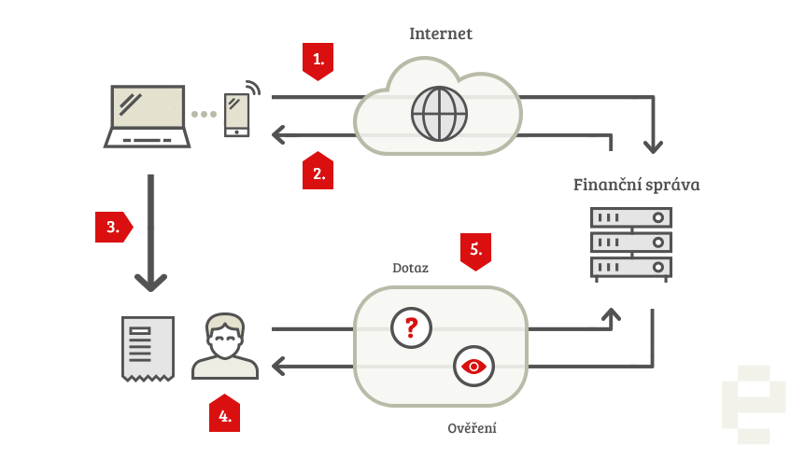
EVIDENCE TRŽEB
(= běžný režim)
Notes:
Evidence = systém, v rámci něhož podnikatel při přijetí tržby (nejčastěji v hotovosti) zašle v reálném čase údaje o proběhnuvší platbě datovou zprávou prostřednictvím zařízení připojeného k internetu Finanční správě, od níž dostane potvrzení o přijetí s unikátním kódem (FIK - fiskální identifikační kód). Následně podnikatel vystaví zákazníkovi účtenku, na které bude kromě dalších zákonných náležitostí uveden právě i FIK. Tuto účtenku je podnikatel povinen nabídnout zákazníkovi, který si následně může zadáním FIK na internetovém portále Finanční správy ověřit, zda podnikatel platbu zaevidoval. Tržby zaevidované na své jméno si pak na webovém rozhraní může ověřit i sám podnikatel.

Slide 27
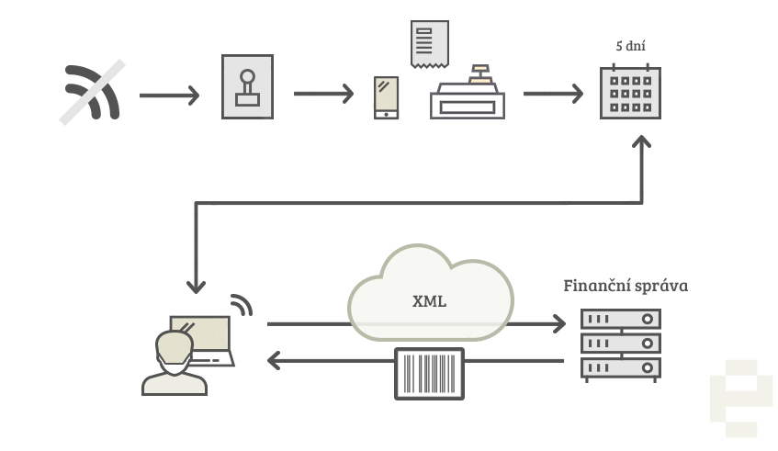
EVIDENCE TRŽEB
(= zjednodušený režim)
Notes:
Podstata zjednodušeného režimu tkví v tom, že podnikatel neodesílá údaje o každé tržbě v reálném čase online na server Finanční správy. Přijaté tržby jsou vkládány do paměti zařízení a následně musí být nejpozději do pěti dnů hromadně odeslány Finanční správě.Tržby zaevidované na své jméno si pak na webovém rozhraní může ověřit i sám podnikatel.

Slide 28
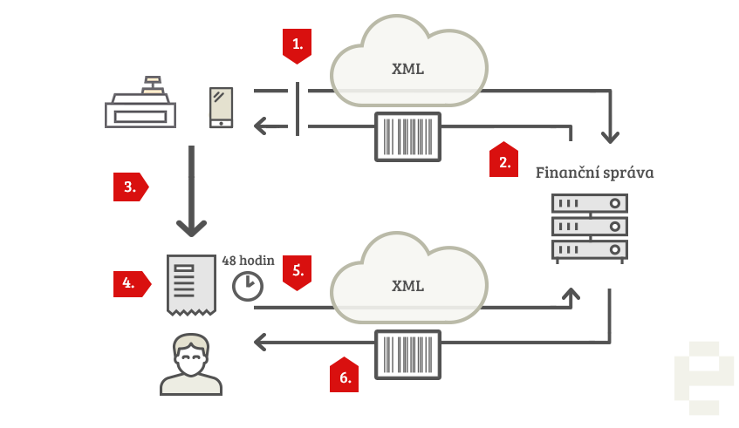
PROBLÉMY PŘI ONLINE EVIDENCI
Notes:
Pokud pak dojde k překročení mezní doby odezvy, je evidující osoba oprávněna vytisknout zákazníkovi účtenku i bez FIK a tím finalizovat daný obchod i bez reálného spojení se serverem Finanční správy. Informace o dané platbě pak musí správci daně zaslat ve lhůtě 48 hodin.

Slide 29
ÚČTENKA
Poplatník je na účtence povinen uvádět (§ 20):
  fiskální identifikační kód (FIK),
  daňové identifikační číslo (DIČ) poplatníka,
  označení provozovny, ve které je tržba uskutečněna,
  označení pokladního zařízení, na kterém je tržba evidována,
  pořadové číslo účtenky,
  datum a čas přijetí tržby nebo vystavení účtenky, pokud je vystavena dříve,
  celkovou částku tržby,
  bezpečnostní kód poplatníka (BKP),
  údaj, zda je tržba evidována v běžném nebo zjednodušeném režimu.

Slide 30
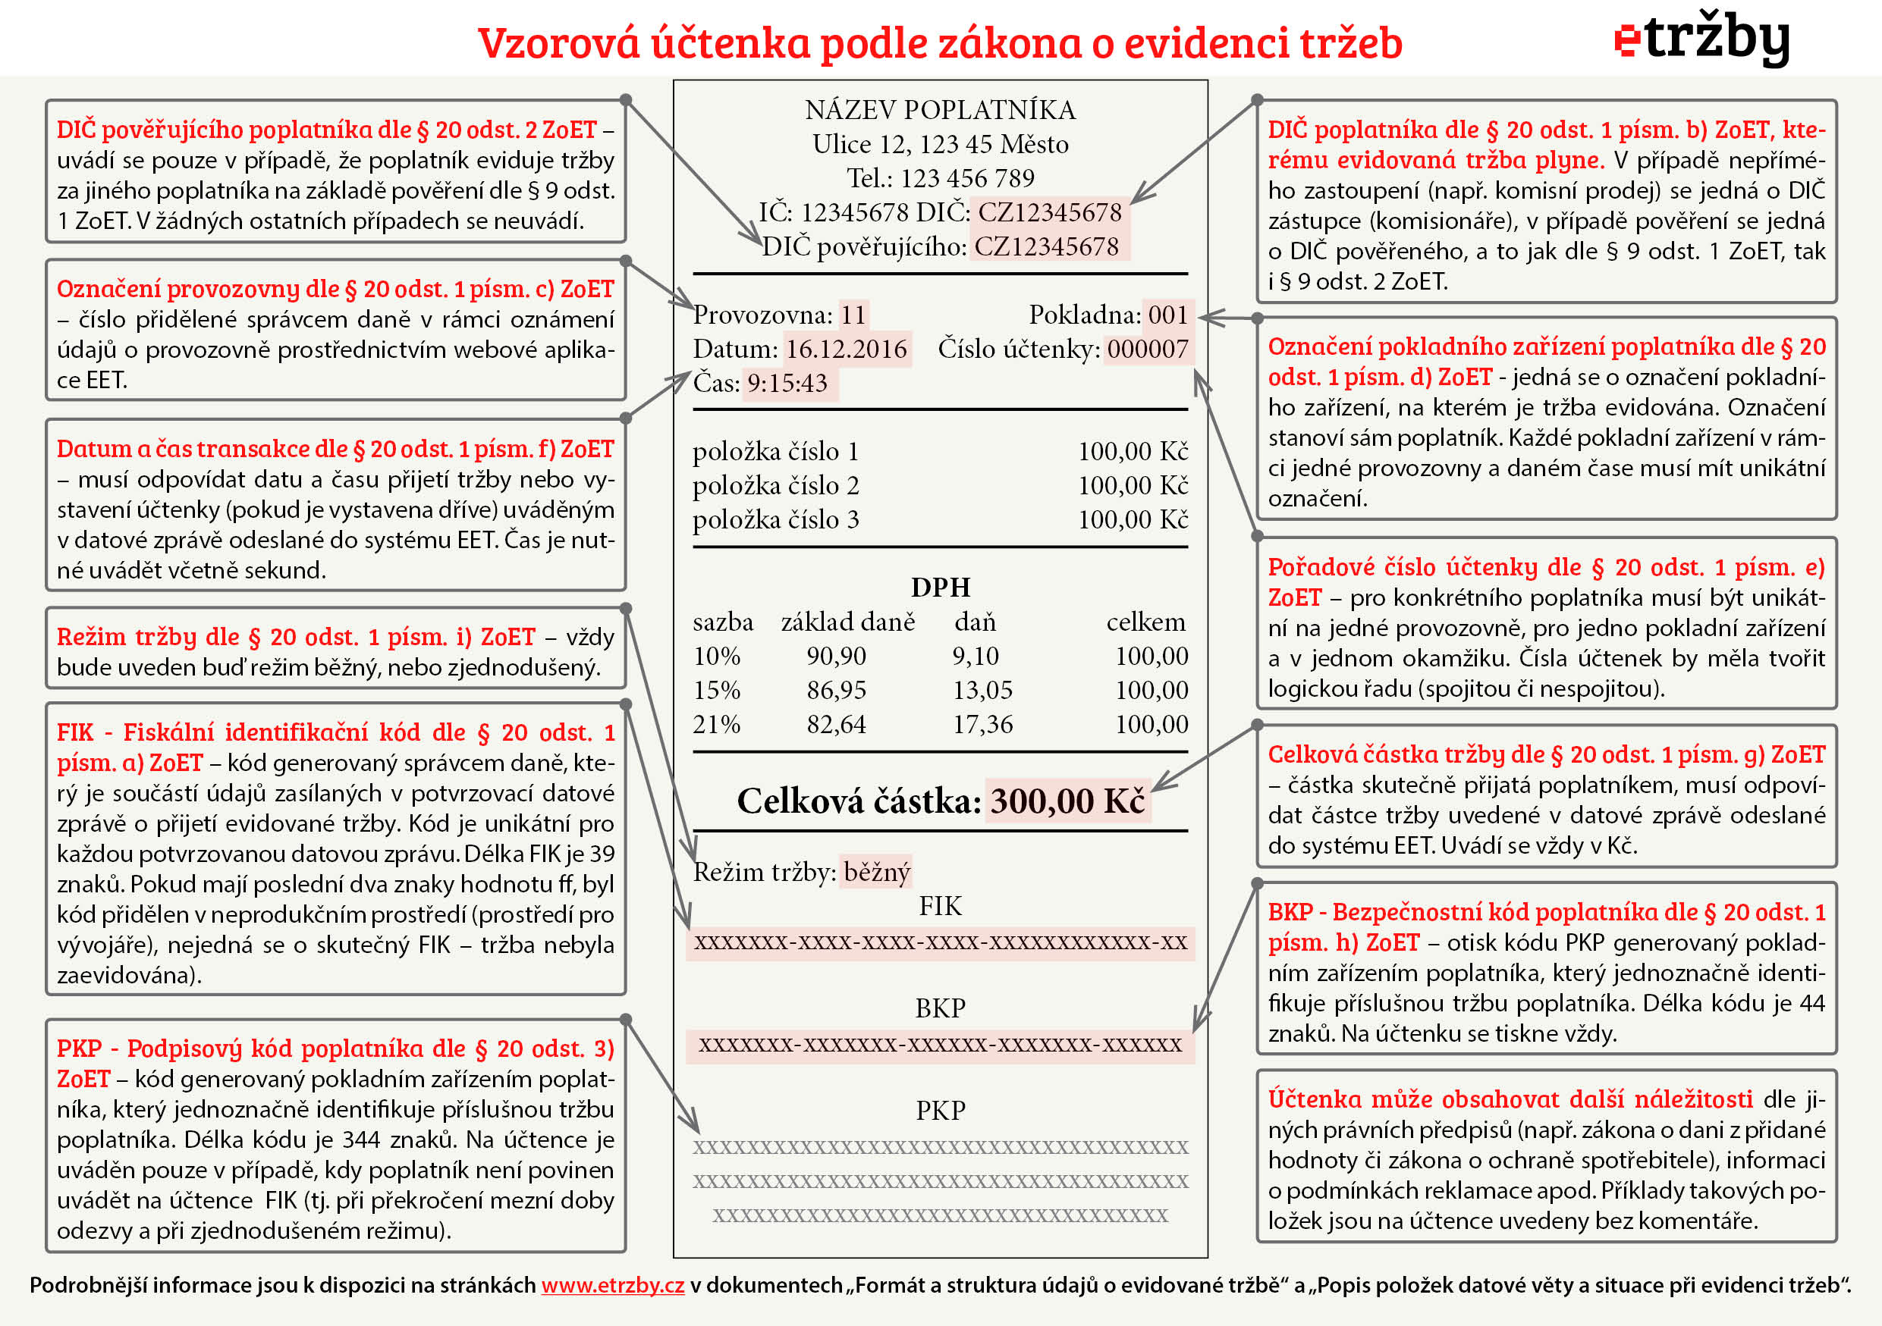
Notes:
Pokud pak dojde k překročení mezní doby odezvy, je evidující osoba oprávněna vytisknout zákazníkovi účtenku i bez FIK a tím finalizovat daný obchod i bez reálného spojení se serverem Finanční správy. Informace o dané platbě pak musí správci daně zaslat ve lhůtě 48 hodin.

Slide 31
KONTROLA PLNĚNÍ POVINNOSTÍ

Slide 32
KONTROLA PLNĚNÍ POVINNOSTÍ (1)
Ze strany veřejnosti
  Možnost kontroly údajů na účtence na webovém portále Finanční správy
  https://adisspr.mfcr.cz/adistc/adis/idpr_pub/eet/uct/overeni.faces
  Účtenková loterie
    Start od 01.10.2017
    První slosování 15.11.2017
    Každý starší 18 let
    Motto: „Čím více účtenek hráč zaregistruje, tím větší je jeho šance na výhru.“
  https://www.uctenkovka.cz/

Slide 33
KONTROLA PLNĚNÍ POVINNOSTÍ (2)
Ze strany státních orgánů
  Orgány Finanční správy a Celní správy (= orgány pověřené prověřováním plnění povinností dle ZoET)
  Kontrolní nákup

Slide 34
SPRÁVNÍ TRESTÁNÍ

Slide 35
SPRÁVNÍ TRESTÁNÍ (1)
§ 28 až 30 ZoET
V praxi nejčastěji porušení § 29 ZoET:
  Právnická nebo podnikající fyzická osoba se dopustí přestupku tím, že jako osoba, která eviduje tržby, poruší povinnost
    zaslat datovou zprávou údaje o evidované tržbě správci daně,
    vystavit účtenku tomu, od koho evidovaná tržba plyne,
    umístit informační oznámení, nebo
    zacházet s autentizačními údaji nebo certifikátem pro evidenci tržeb tak, aby nemohlo dojít k jejich zneužití.
  Pokuta ve výši 50 000,00 Kč, resp. 500 000,00 Kč

Slide 36
SPRÁVNÍ TRESTÁNÍ (2)
Málo skutkových podstat obecně formulovaných → možné podřadit širokou škálu porušení v konkrétních případech
Široce nastavené rozmezí pro stanovení výše pokuty
Správce daně musí dbát na to, aby uložit v konkrétních případech pokutu v adekvátní výši (tj. zohledňující polehčující a přitěžující okolnosti, osobní a majetkové poměry pachatele přestupku a další relevantní skutečnosti)
  V praxi průměrná výše pokuty zhruba 15 000,00 Kč

Slide 37
OPATŘENÍ K VYNUCENÍ NÁPRAVY
§ 31 ZoET – zvlášť závažné porušení povinnosti zasílat údaje o evidované tržbě nebo vydávat účtenky → nařízení okamžitého
  uzavření provozovny nebo
  pozastavení výkonu činnosti, při které dochází k evidenci tržeb

Slide 38
DĚKUJI ZA POZORNOST

